Slide 1
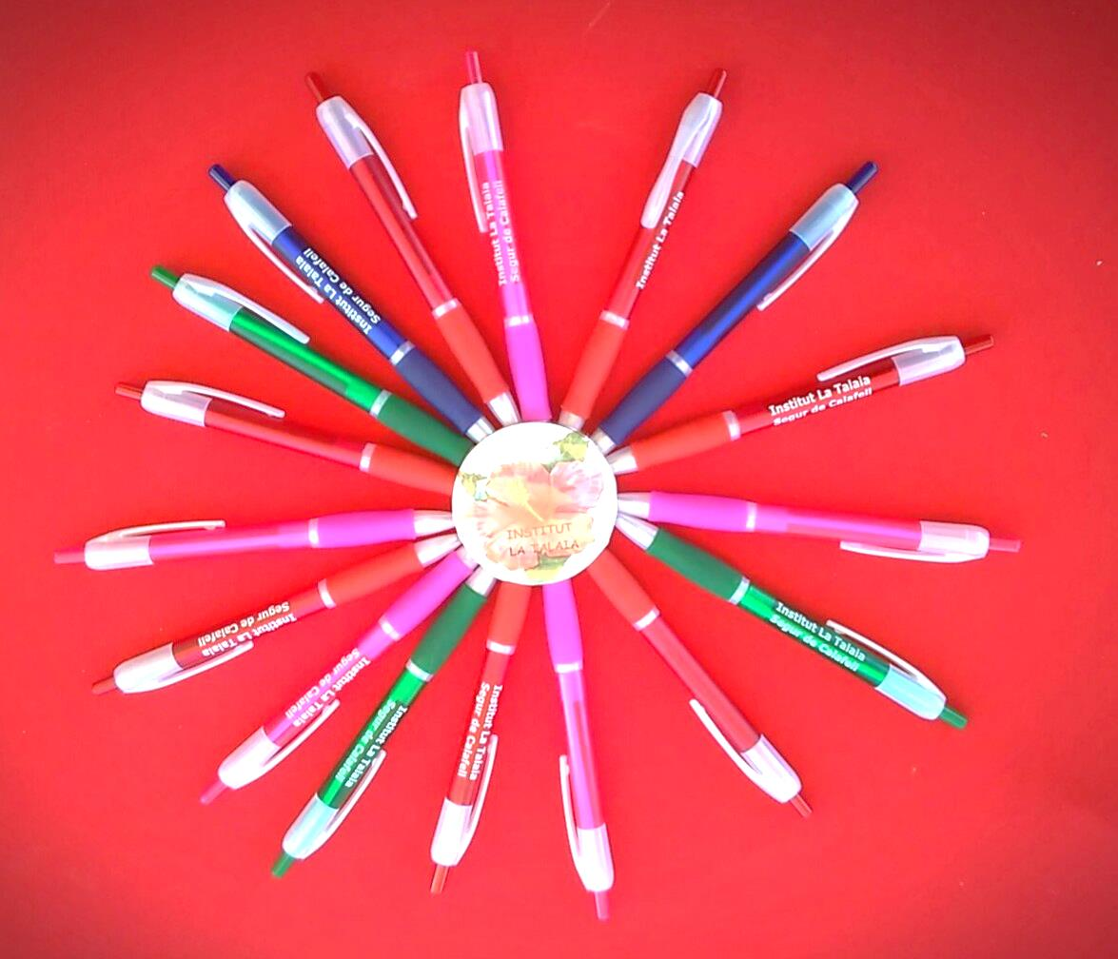
CFGM de Jardineria i Floristeria
Institut La Talaia
(Segur de Calafell)

Slide 2
Tècnic/a en jardineria i floristeria
El teu perfil:
Si ets una persona que t’agrada la natura, treballar a l’aire lliure, observadora, pacient, detallista, amb capacitat per treballar en equip i que tinguis interès per la biologia i l’àmbit científic en general:
Aquest és el teu cicle!!!
Durada dels estudis:
2.000 hores (2 cursos acadèmics):
Formació estàndard: • 1.617 hores en el centre educatiu • 383 hores en el centre de treball (pràctiques)
Formació alternança Simple i Dual: • 1.340 hores en el centre educatiu • 937 hores (100 + 837) en el centre de treball (pràctiques)
Les pràctiques en empreses t’ajudaran a accedir a un lloc de treball.

Slide 3
Què estudiaràs?
• MP1: Fonaments agronòmics • MP2: Taller i equips de tracció • MP3: Infraestructures i instal·lacions agrícoles • MP4: Principis de sanitat vegetal • MP5: Control fitosanitari • MP6: Implantació de jardins i zones verdes • MP7: Manteniment i millora de jardins i zones verdes • MP8: Producció de plantes i pans d’herba en viver • MP9: Composicions florals i amb plantes • MP10: Establiments de floristeria • MP11: Tècniques de venda en jardineria i floristeria • MP12: Formació i orientació laboral (FOL) • MP13: Empresa i iniciativa emprenedora • MP14: Anglès tècnic • MP15: Síntesi • Formació en centres de treball (FCT)

Slide 6
Com pots completar els teus estudis?
Amb aquests estudis s'obté el títol de tècnic o tècnica, que permet accedir:
al Batxillerat
a un Cicle del mateix itinerari del cicle.
Cicles formatius de Grau Mitjà
Aprofitament i conservació del medi natural
Producció agroecològica
Producció agroecològica, perfil professional de producció agrícola ecològica
Producció agropecuària
Producció agropecuària, perfil professional de producció agrícola
Producció agropecuària, perfil professional de producció ramadera
Cicles formatius de Grau Superior
Gestió forestal i del medi natural
Gestió i organització d'empreses agropecuàries
Paisatgisme i medi rural
Paisatgisme i medi rural, perfil professional gestió agropecuària
Ramaderia i assistència en sanitat animal

Slide 7
De què treballaràs?
• Treballador/a d’hortes, vivers i jardins • Jardiner/a, en general • Jardiner/a i cuidador/a de camps d’esport • Treballador/a de parcs urbans i de jardins històrics i/o botànics • Treballador/a qualificat/ada en la instal·lació de jardins i zones verdes • Treballador/a qualificat/ada en manteniment i millora de jardins i zones verdes • Treballador/a qualificat/ada d’una empresa de jardineria per compte propi • Planterista • Treballador/a en vivers, en general • Treballador/a qualificat/ada en propagació de plantes en vivers • Treballador/a qualificat/ada en cultiu de plantes en vivers • Treballador/a especialista en recollida de llavors i fruits en alçada • Treballador/a qualificat/ada en producció de llavors • Empeltador/a • Treballador/a qualificat/ada en vivers • Florista per compte propi o aliè • Oficial/a de floristeria • Venedor/a de floristeria

Slide 8
On treballaràs?
En empreses públiques i privades, dedicades a la instal·lació, manteniment i millora de jardins d’interior, exterior i zones verdes; a la producció de plantes i pans d’herba en vivers, i a la creació i elaboració de composicions i ornamentacions amb flors i plantes. També en activitats de comercialització i distribució d’aquest tipus d’empreses, tant per compte propi com aliè.
També s’estarà capacitat per fer tractaments plaguicides, segons la normativa mediambiental i la legislació sobre prevenció de riscos laborals.

Slide 10
Formació dual
Amb l’objectiu de donar resposta a les necessitats del mercat laboral la formació professional dual aposta per augmentar la col·laboració entre els centres de formació professional i les empreses en el procés formatiu dels alumnes.
Actualment un nombre significatiu d’empreses participen en el nou model de formació professional dual, fent possible que els alumnes puguin compatibilitzar la formació als centres educatius amb la formació en entorns laborals reals.
Amb la FP Dual es recupera el model d’aprenent, garantint una formació professional que millora la qualificació i el desenvolupament personal dels joves.
La FP Dual augmenta les competències i el rendiment laboral del treballador contractat.
L’empresa participa de la responsabilitat social de fomentar la formació i la empleabilitat de les persones.

Slide 11
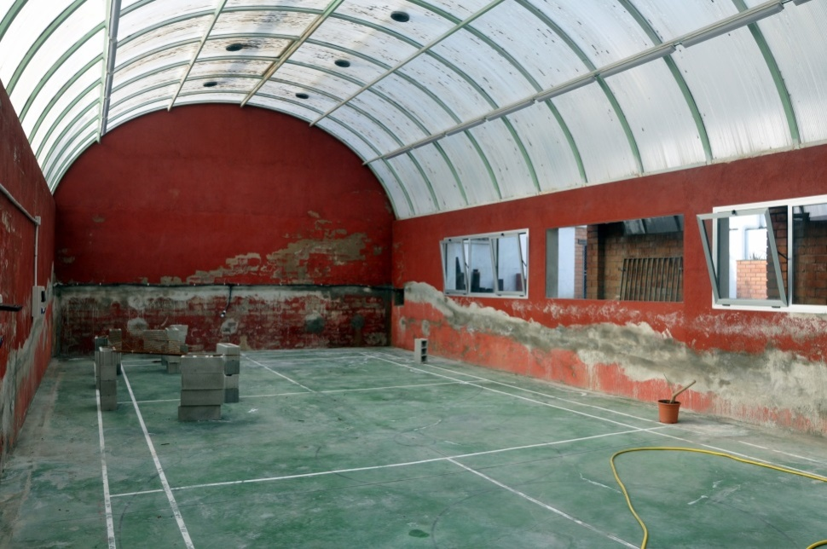
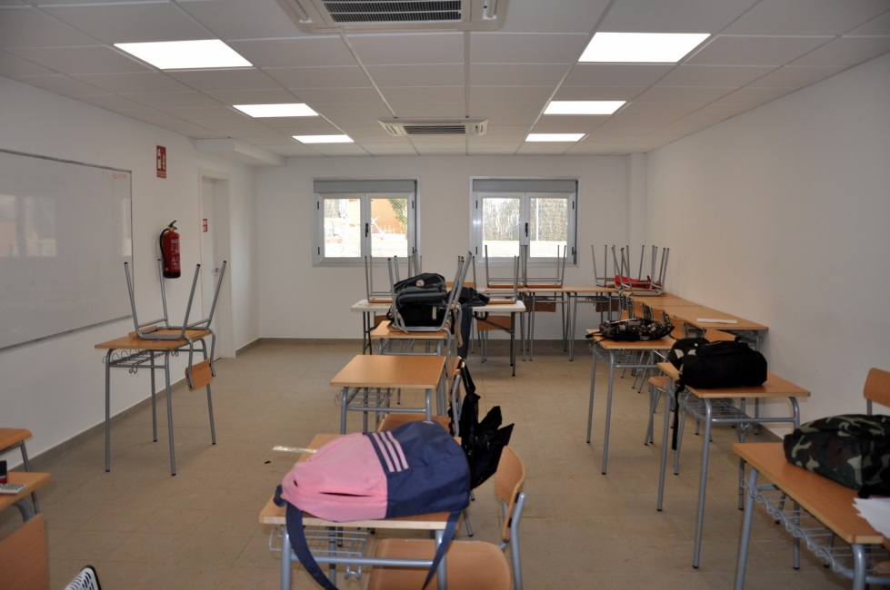
Mitjans que el centre t’ofereix
El nostre centre disposa d’aules polivalents, laboratori, taller de floristeria, magatzem de maquinària de jardineria, jardins exteriors, magatzem de fitosanitaris, hivernacles, superfície de producció de plantes, entre d’altres instal·lacions.

Slide 12
Modalitats d’estada de l’alumne a l’empresa en la FP DUAL
Existeixen dos modalitats d’estada de l’alumne a l’empresa: contracte laboral i beca.
“La formació d’avui és l’empresa de demà”

Slide 13
CONTRACTE LABORAL
Qualsevol tipus de contracte, a determinar per l’empresa. El més adient és el contracte de formació i l’aprenentatge.
Edat mínima: 30 anys
Durada: mínim 1 any, màxim 3 anys
Jornada: 40 hores setmana (inclou la formació realitzada al centre educatiu amb un mínim del 25% de la jornada el primer any)
Bonificacions a la SS: 100% de les quotes per empreses de menys de 250 treballadors; 75% per empreses més grans.
En cas de posterior contractació indefinida, reduccions de fins a 1800 €/any durant 3 anys.
Retribució: segons normativa, a acordar. Referència mínima: salari mínim interprofessional.

Slide 14
BECA
L’empresa gestiona l’alta a la SS com a becari i realitza la compensació econòmica a l’alumnat. Cal signar un acord amb les activitats formatives a realitzar segons el model establert.
Durada: mínim 2 mesos i màxim de 10 mesos dins d’un curs amb possibilitat d’una pròrroga.
Retribució: a acordar entre l’empresa i el titular del centre.

Slide 15
El paper de les Cambres de Comerç
El gener de 2014 farà 20 anys de la signatura del primer conveni de col·laboració entre el Consell General de Cambres i el Departament d’Ensenyament per desenvolupar accions entorn de les pràctiques dels estudiants de Formació Professional.
A més, es disposa d’un dispositiu telemàtic de gestió que permet administrar tots els expedients vinculats a aquesta activitat sense un sol full de paper:
Programa qBID o sBID.

Slide 16
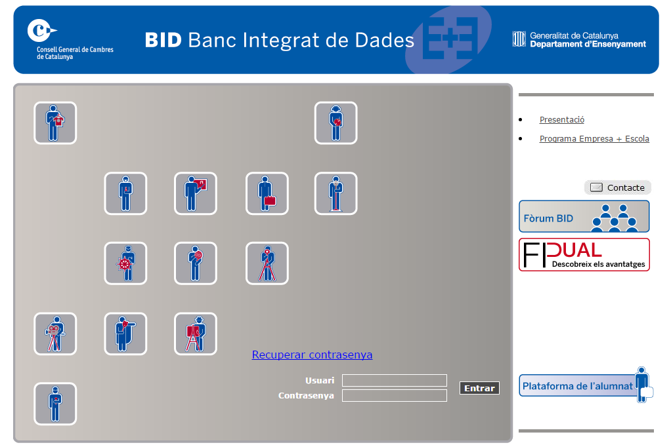

Slide 17
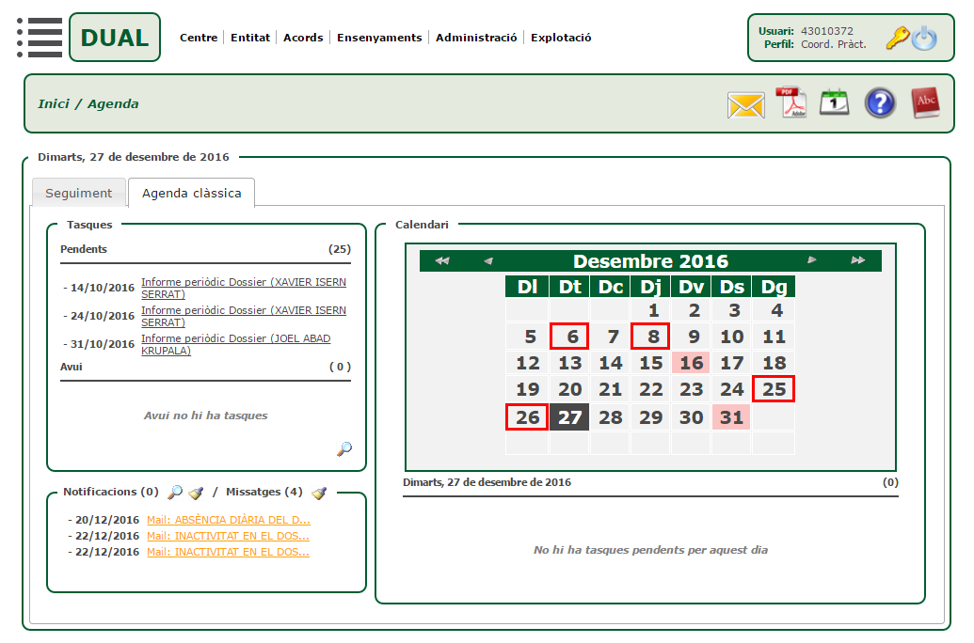

Slide 18
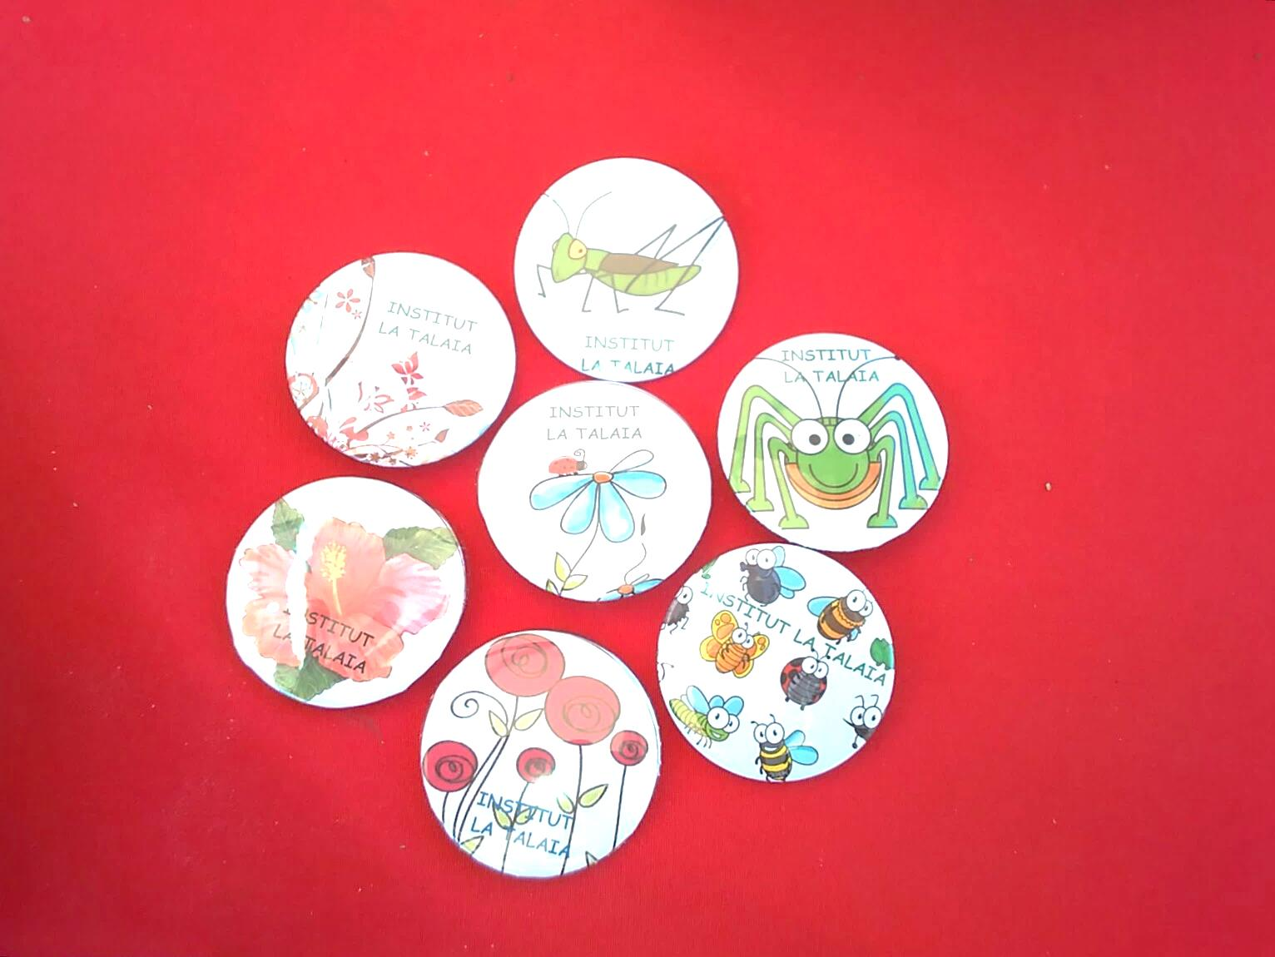
FOTOS

Slide 19
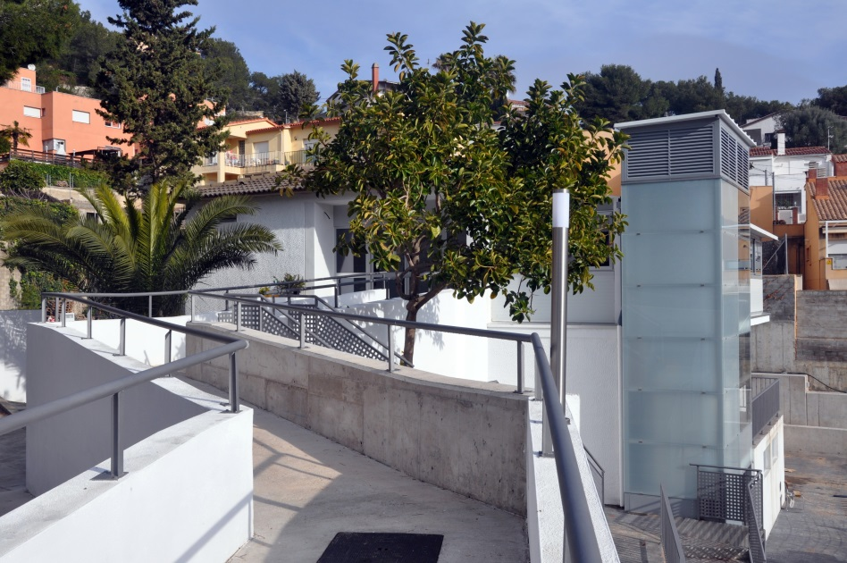
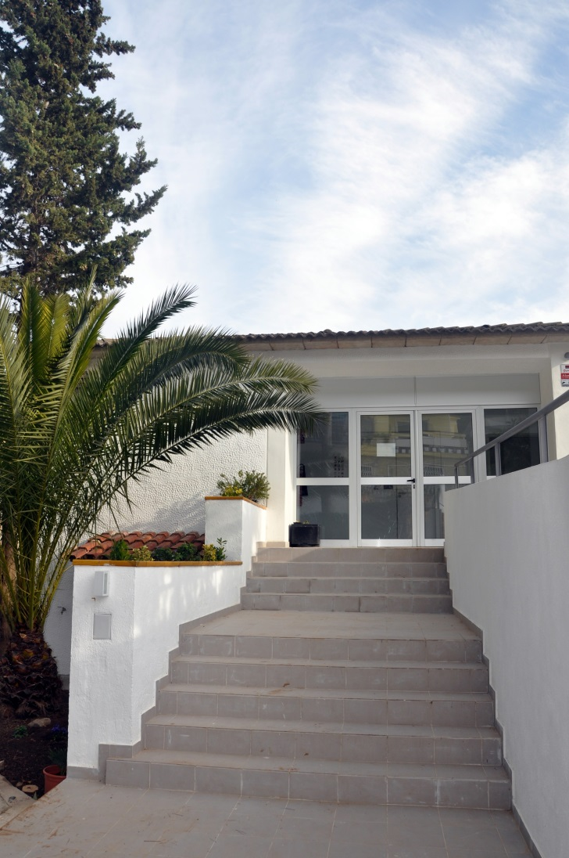
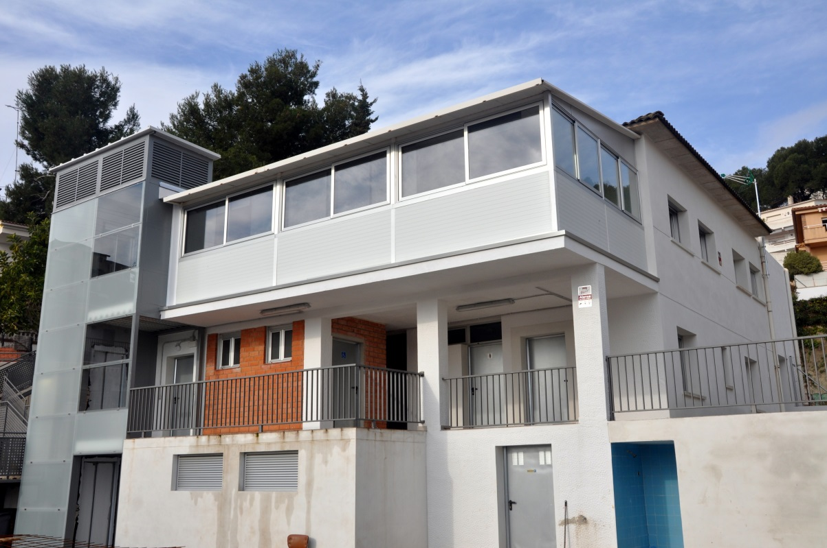
Centre de
CFGM Jardineria

Slide 20
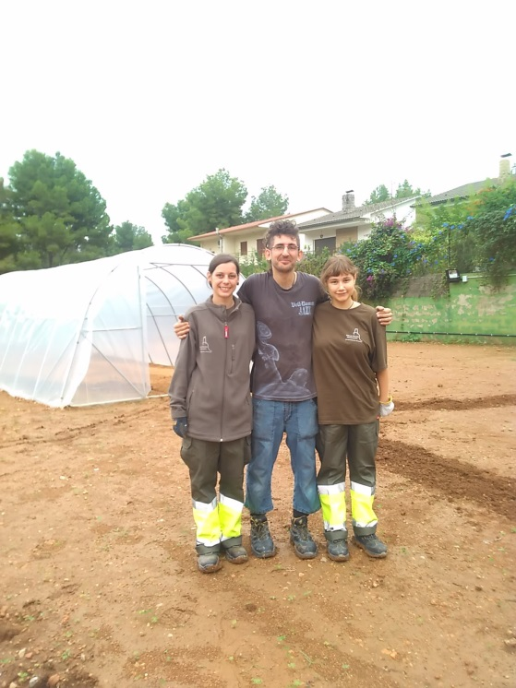
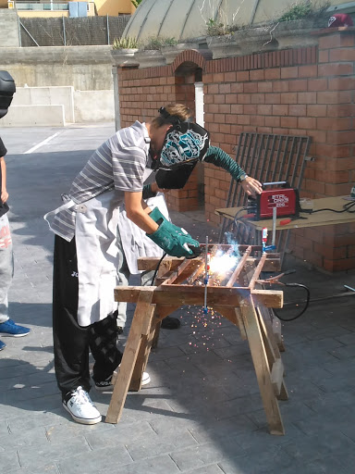
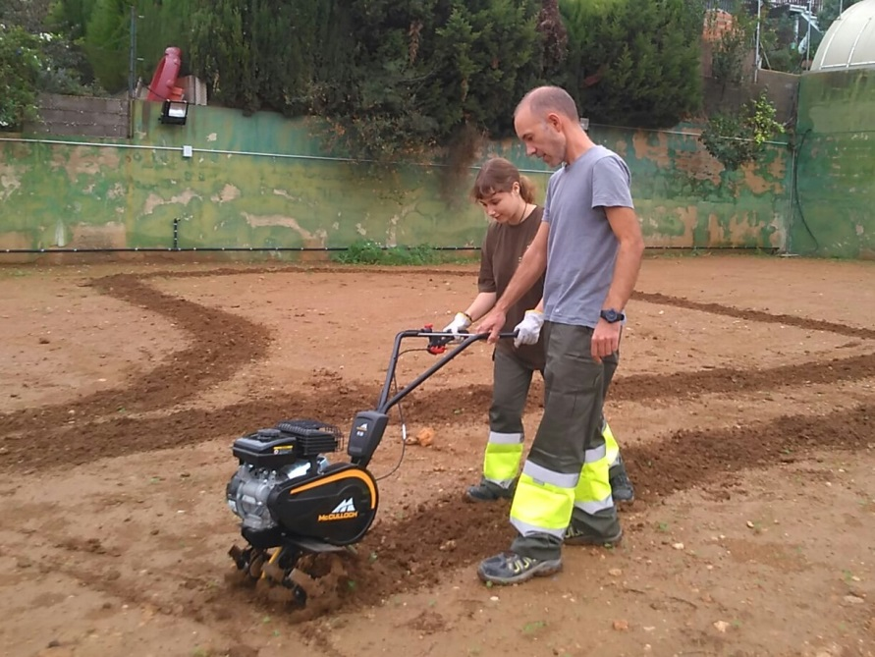
Pràctiques

Slide 21
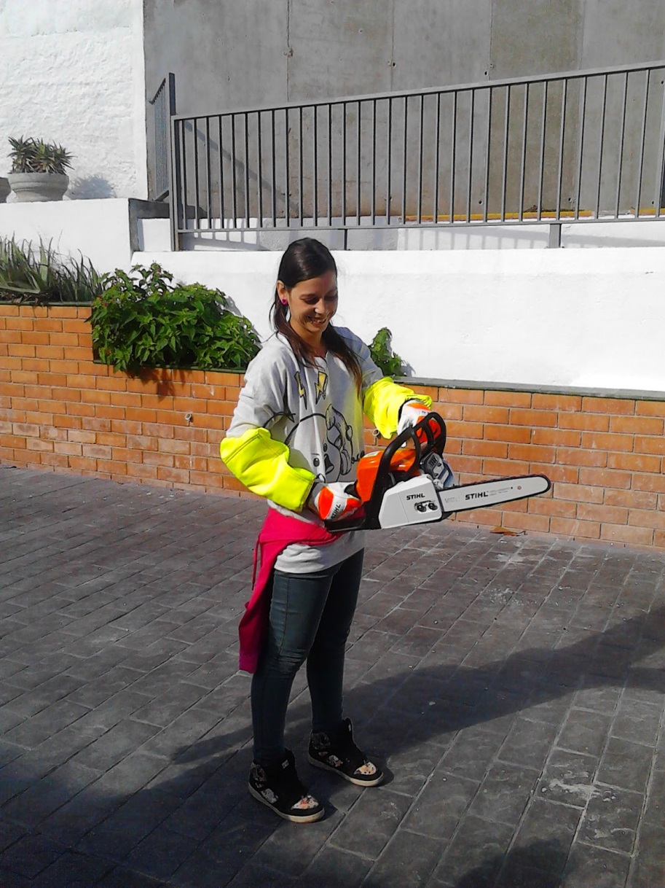
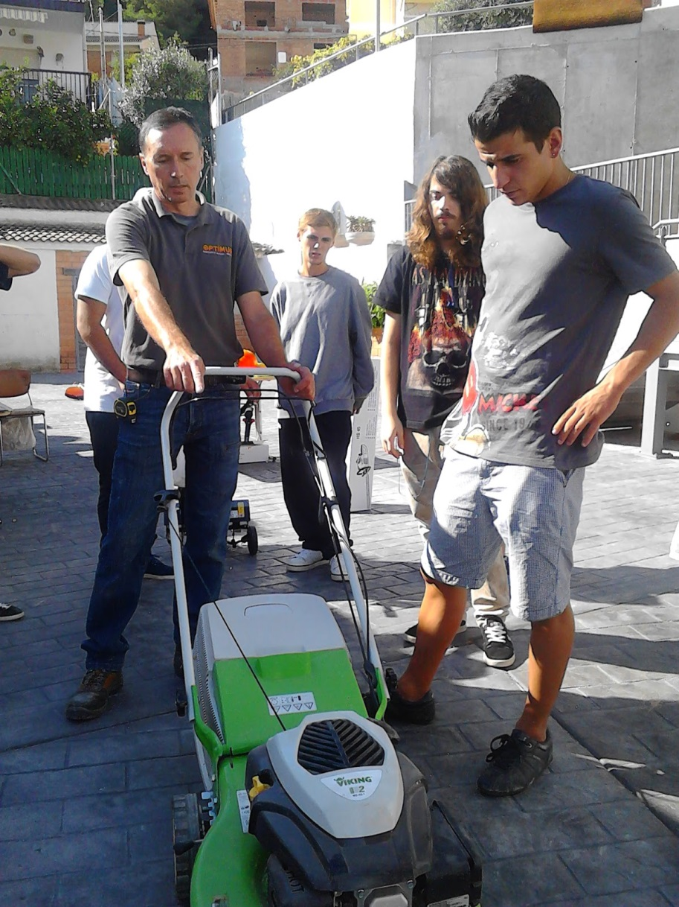
Màquines

Slide 22
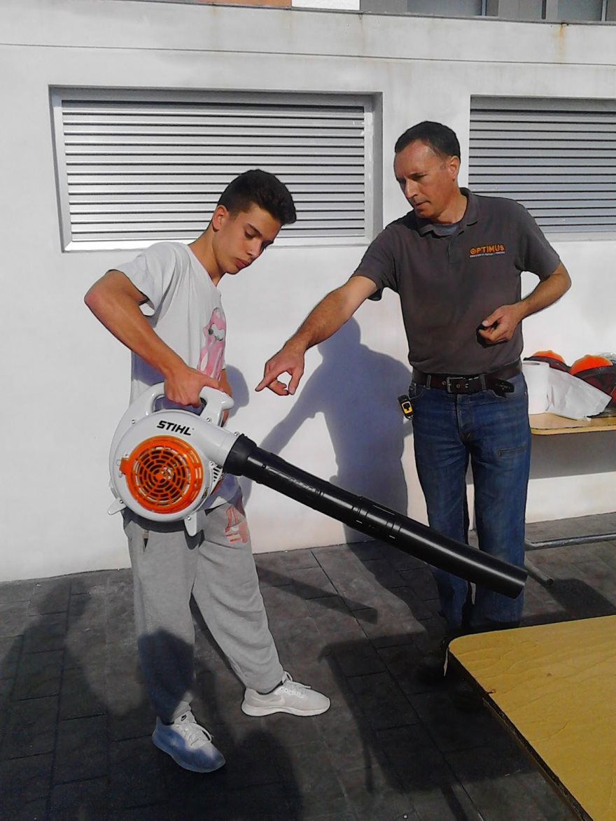

Slide 23
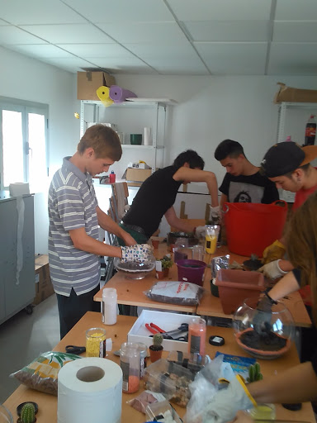
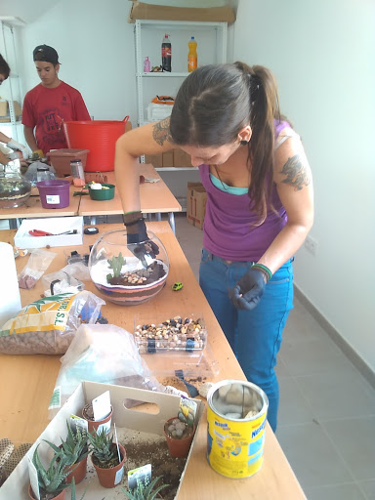
Art Floral

Slide 24
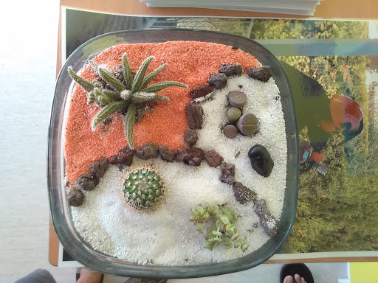
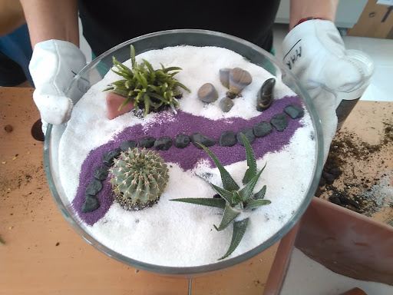
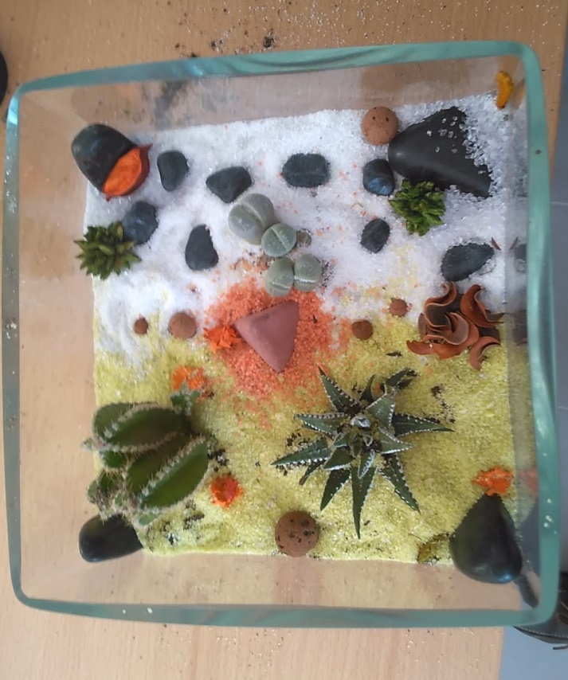
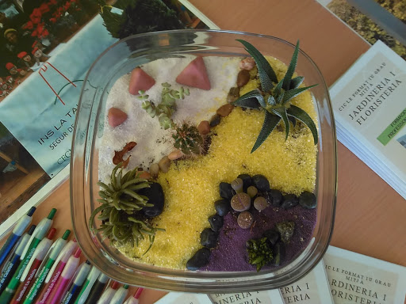

Slide 25
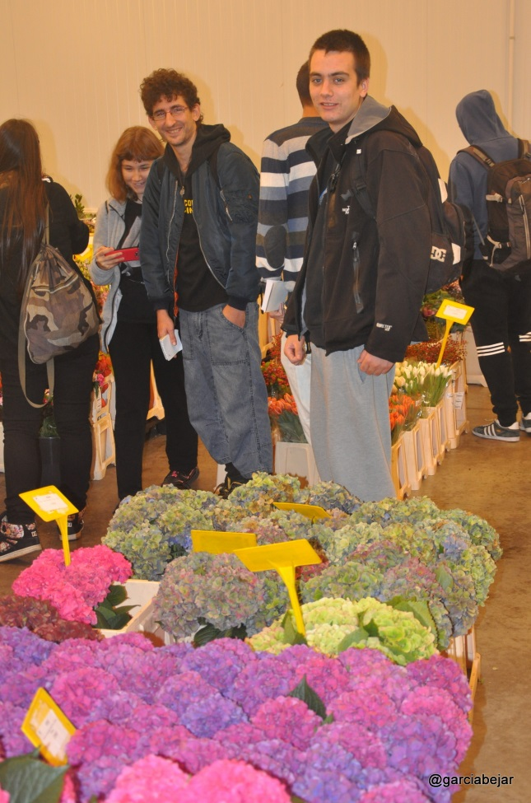
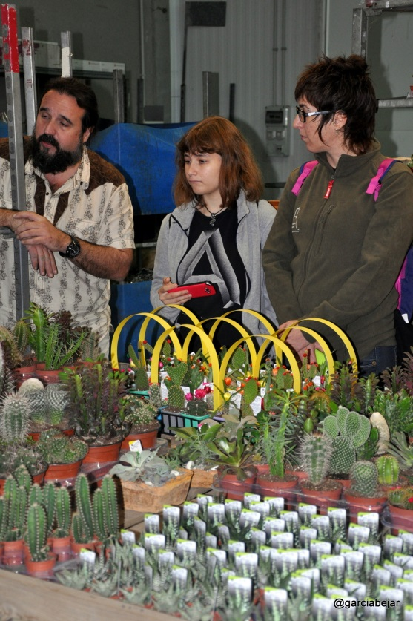
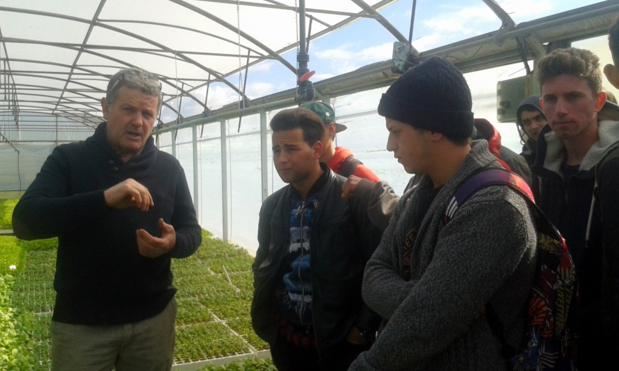
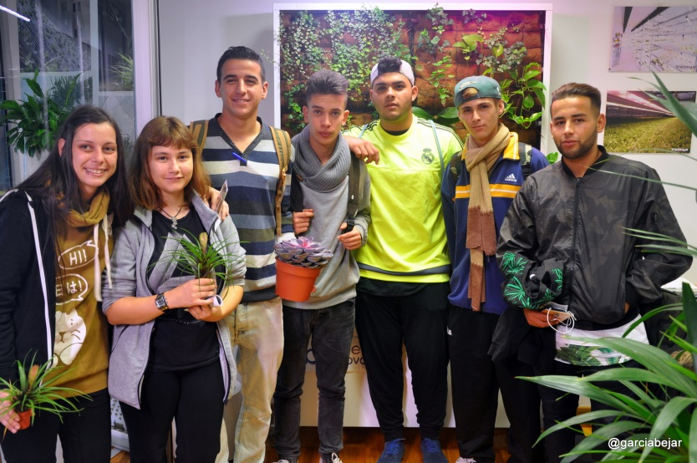
Sortides
Tècniques

Slide 26
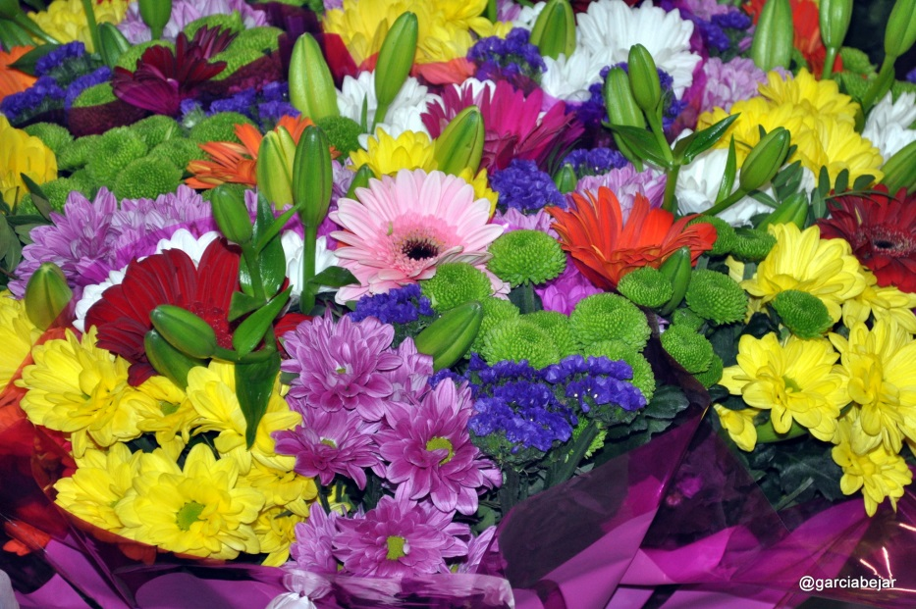
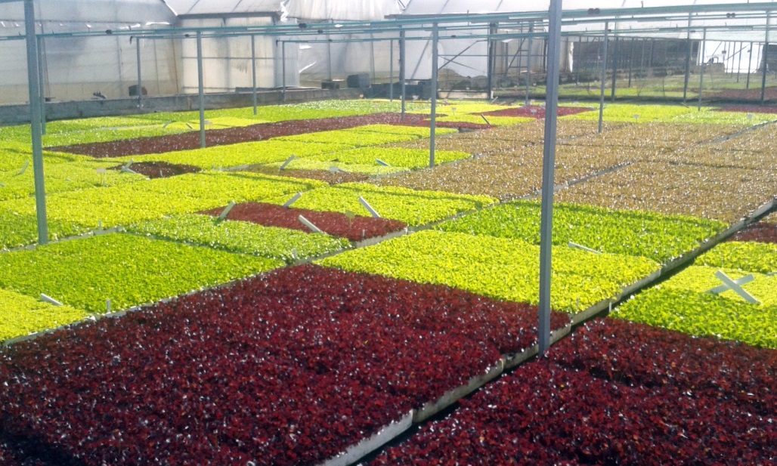
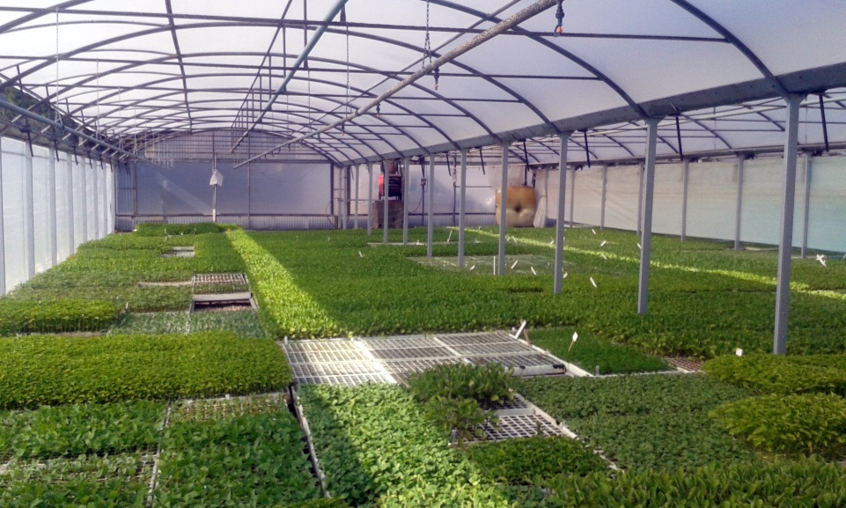
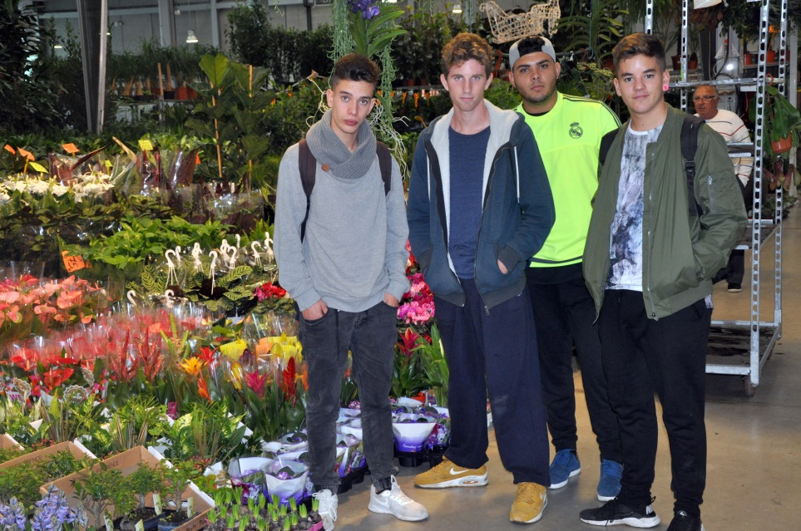

Slide 27
Ens podeu trobar a:
Buscar: Jardineria La Talaia
jardineria.latalaia
I el nostre blog: http://blocs.xtec.cat/jardineriafloristerialatalaia/

Slide 28
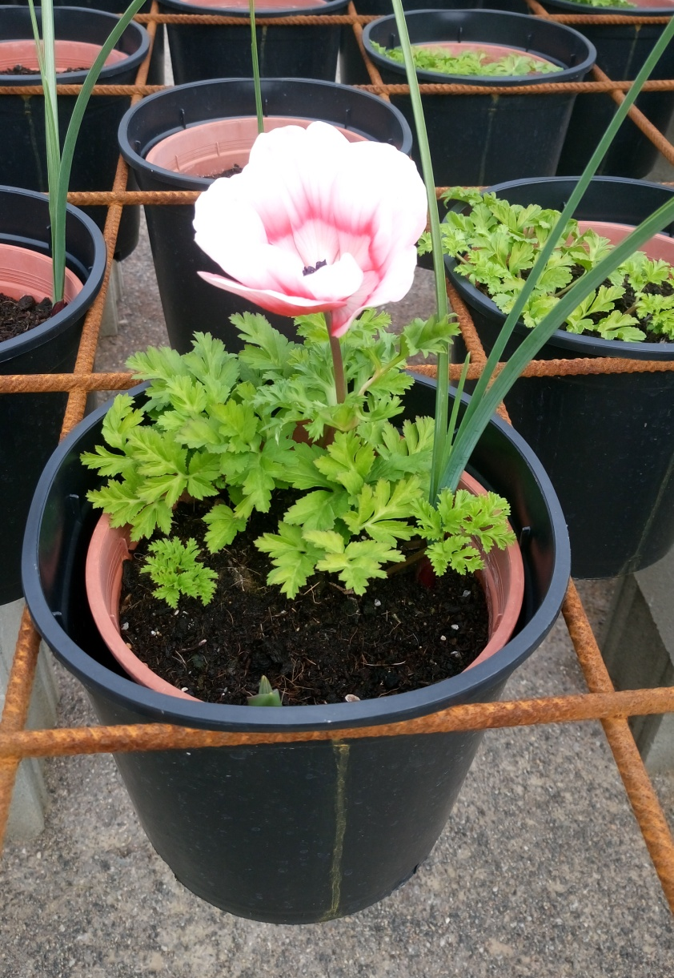
Us hi esperem !

